Slide 1
Основная литература
Подураев Ю.В. Мехатроника: основы, методы, применение. М.: Машиностроение. 2007-2008
Робототехнические мехатронные системы: учебник / О.Д. Егоров, Ю.В. Подураев, М.А. Буйнов. – ФГБОУ ВПО МГТУ «СТАНКИН», 2015
ГОСТ Р 60.0.0.4−2018/ ISO 8373:2012
Дополнительная литература
1. Топчеев Ю.И., Макаров И.М. Робототехника. История и перспективы. М.: МАИ, 2003.
2. Научно-технический журнал «Мехатроника. Автоматизация. Управление».
3. Федеральный государственный образовательный стандарт высшего образования. Бакалавриат. Направление подготовки 15.03.06 Мехатроника и робототехника.

Slide 2
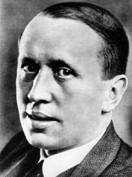
Термин «Робот»
Карел Чапек «RUR» (Россумовские универсальные роботы), 1921
Аналоги: «Работа», «Раб», «Рабочий»
1890 - 1938

Slide 3
Термин «Робот»
Карел Чапек «RUR» (Россумовские универсальные роботы), 1921
Коллективная драма в трех действиях со вступительной комедией.
«Ребята, это – преступление старой Европы: она научила роботов воевать! Неужели, черт подери, не могли они не лезть всюду со своей политикой? Это было преступление – превращать рабочие машины в солдат».
1890 - 1938

Slide 4
ТЕРМИН «РОБОТОТЕХНИКА»
(Robotics)
Введен писателем - фантастом Айзеком Азимовым в 1940-х годах (рассказы «Лжец» и др.)

Slide 5
ТРИ ЗАКОНА РОБОТОТЕХНИКИ
Закон 1. Робот не может причинить вред человеку или своим бездействием допустить, чтобы человеку был причинён вред.
Закон 2. Робот должен повиноваться всем приказам, которые даёт человек, кроме тех случаев, когда эти приказы противоречат Первому Закону.
Закон 3. Робот должен заботиться о своей безопасности в той мере, в которой это не противоречит Первому и Второму Законам.

Slide 6
Международная терминология робототехники
ГОСТ Р 60.0.0.4−2018/
ISO 8373:2012
(проект, окончательная редакция)

Slide 7
Общие термины: РОБОТ
Робот (Robot): Исполнительный механизм, программируемый по двум или более степеням подвижности, обладающий определенной степенью автономности и способный перемещаться во внешней среде с целью выполнения задач по назначению.
Примечания
1 В состав робота входит система управления и интерфейс системы управления.
2 Классификация роботов на промышленные роботы или сервисные роботы осуществляется в соответствии с их назначением.

Slide 8
Две категории роботов
Роботы
Промышленные
роботы
(industrial robots)
Сервисные
роботы
(service robots)

Slide 9
Две категории роботов
Назначение - промышленная автоматизация:
Производство
Сборка
Упаковка
Другое
Другое назначение
Промышленные
роботы
Сервисные
роботы

Slide 10
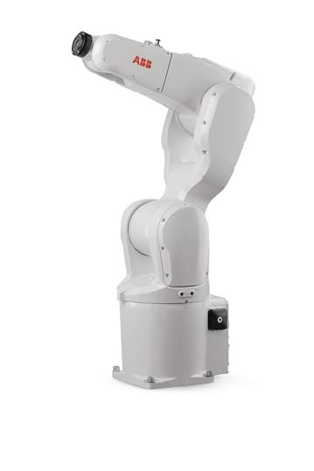
Две категории роботов
IRB 1200
https://new.abb.com/products/robotics

Slide 11
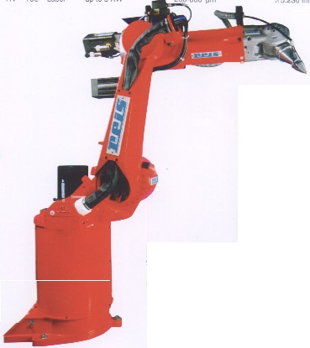
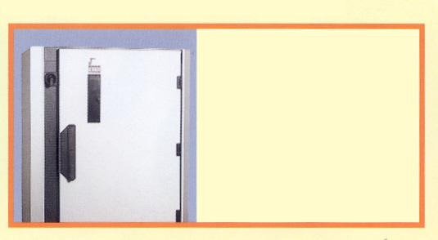
Робот
Исполнительный механизм
Система управления
Интерфейс системы управления

Slide 12
Общие термины: СТЕПЕНЬ ПОДВИЖНОСТИ
Степень подвижности:
Параметр, используемый для задания поступательного или вращательного движения робота.
Axis (англ.) - ось

Slide 13
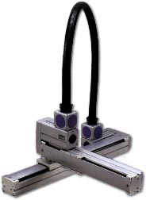
Робот с прямоугольной системой координат
Число степеней подвижности
n = ?

Slide 14
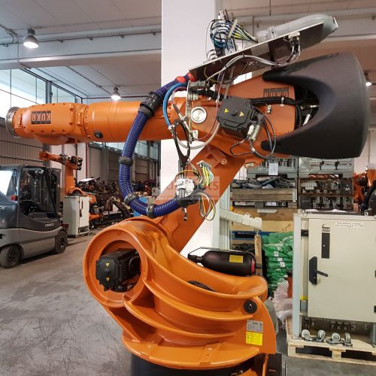
Робот KUKA KR 500
Число степеней подвижности
n = ?
https://www.eurobots.ru/kuka-robots-kr-500-2-p251-en.html

Slide 15
Робот KUKA KR 500
ВИДЕО (Youtube):
Simulation of the KUKA KR 500 Robot
Robot KUKA KR 500 wrist mechanics

Slide 16
Общие термины: МАНИПУЛЯТОР
Манипулятор (manipulator): Машина, механизм которой обычно состоит из последовательности сегментов, перемещающихся вращательно или поступательно друг относительно друга с целью захвата и/или перемещения объектов (деталей или инструментов) обычно по нескольким степеням свободы.
Примечания
1 Манипулятор может управляться оператором, программируемым электронным контроллером или любой логической системой (например копирующим устройством, монтажной логикой).
2 В состав манипулятора не входит рабочий орган.

Slide 17
Общие термины:
РАБОЧИЙ ОРГАН
Рабочий орган (end effector): Устройство, специально разработанное для закрепления на механическом интерфейсе с целью обеспечить выполнение задания роботом.
Пример − Захватное устройство, гайковерт, сварочный пистолет, краскопульт.
Захватное устройство (gripper): Рабочий орган, сконструированный для захватывания и удержания объектов.

Slide 18
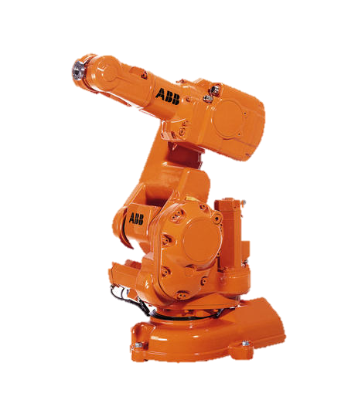
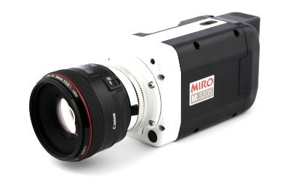
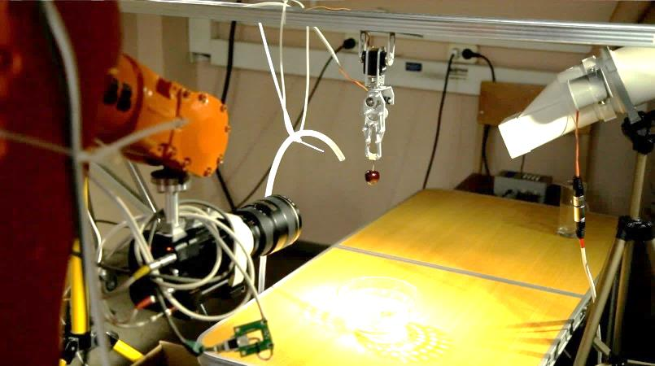
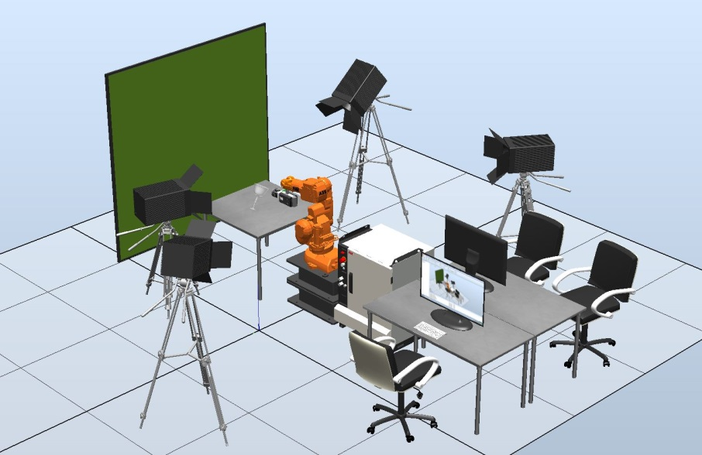
РТК высокоскоростной съемки
Промышленный робот ABB IRB 140
Высокоскоростная камера Miro 320
Устройство синхронизации
Периферийное оборудование

Slide 19

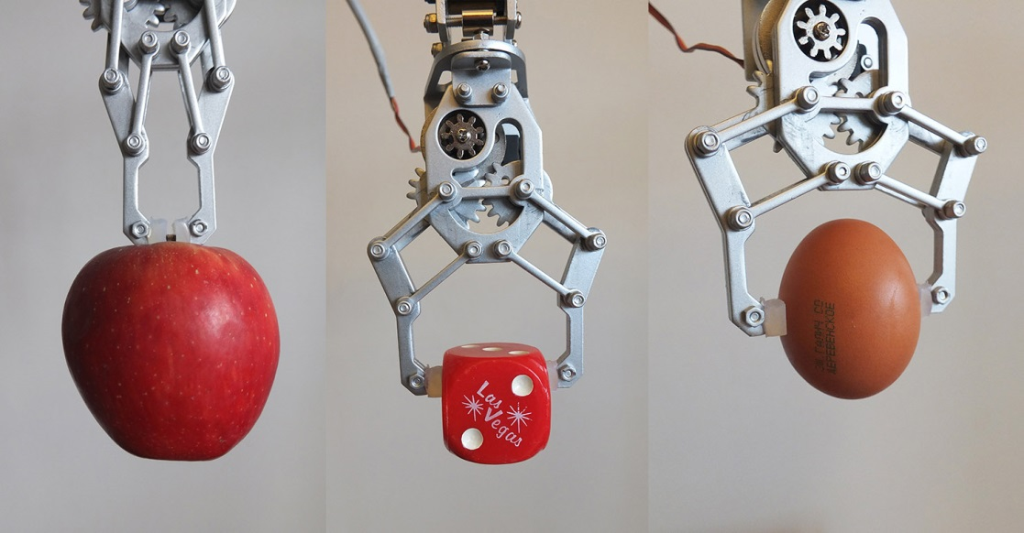
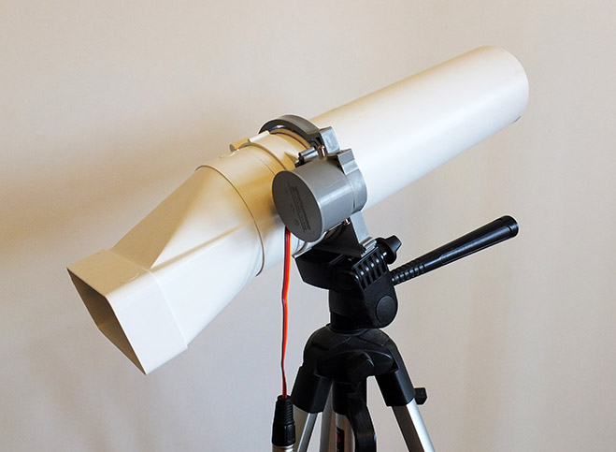
РАБОЧИЕ ОРГАНЫ
Захватное устройство для сброса объектов
Устройство высыпания мелких
объектов
Выливное устройство для жидкостей

Slide 20
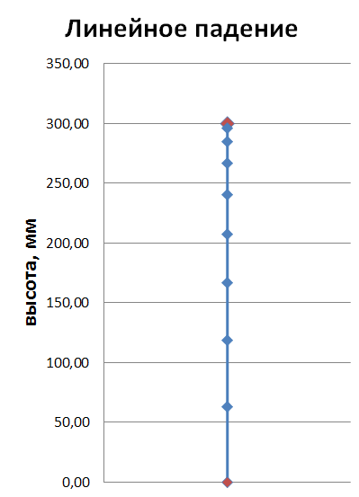
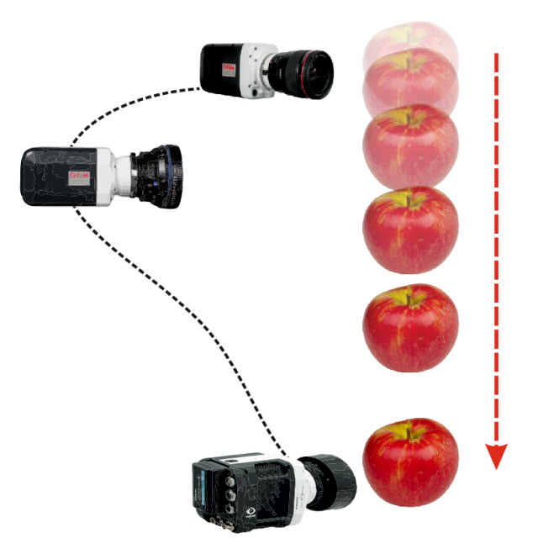
Особенность РТК
Возможность движения камеры с ускорением свободного падения, как по линейным, так и по сложным
траекториям.
ВИДЕО!!!

Slide 21
Степень свободы (degree of freedom, DOF):
Одна из переменных (максимальное число которых равно шести), необходимых для определения движения тела в пространстве.
Общие термины:
СТЕПЕНЬ СВОБОДЫ

Slide 22
Степени свободы рабочего органа робота
Z₀
α_{z}
P
Рабочий
орган
робота
α_{y}
Y₀
α_{x}
X₀

Slide 23
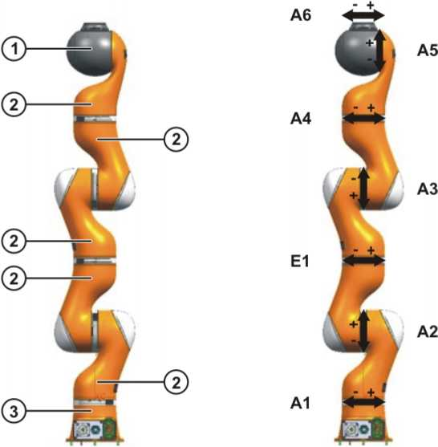
Роботы с избыточными степенями подвижности
Робот LBR 4+ (фирма KUKA)
Видео!!
n = ?

Slide 24
Роботы с избыточными степенями подвижности
Робот LBR 4+ (фирма KUKA)
n =7 степеней подвижности

Slide 25
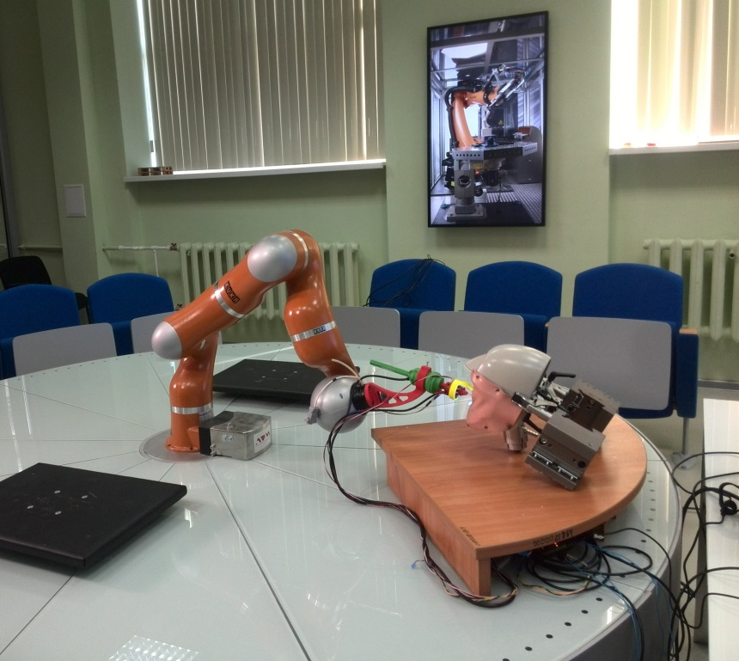
Экспериментальный стенд роботической биопечати эмали in situ

Slide 26
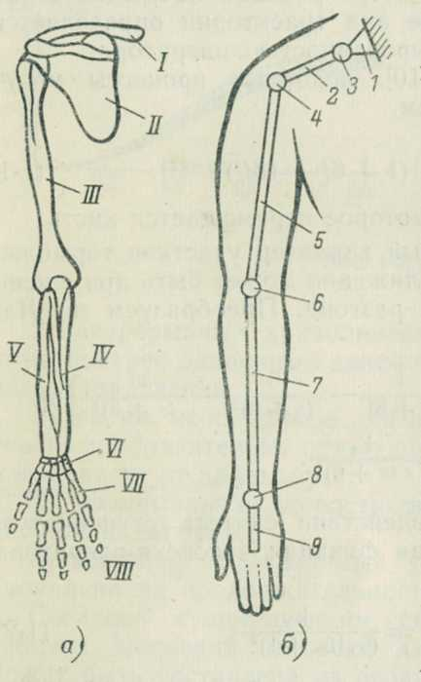
Скелет и кинематическая схема руки человека

Slide 27
Общие термины: СИСТЕМА УПРАВЛЕНИЯ
Система управления (control system): Совокупность управляющей логики и силовых функций, позволяющих контролировать и управлять механической конструкцией робота (2.6), а также осуществлять взаимосвязь с внешней средой (оборудованием и пользователями).

Slide 28
Общие термины: АВТОНОМНОСТЬ
Автономность (autonomy): Способность выполнять поставленное задание без вмешательства человека с учетом своего текущего состояния и данных о внешней среде.
ВИДЕО!!!

Slide 29
Международная терминология робототехники
ГОСТ Р 60.0.0.4−2018/
ISO 8373:2012
(проект, окончательная редакция)

Slide 30
Общие термины: РОБОТ
Робот (Robot): Исполнительный механизм, программируемый по двум или более степеням подвижности, обладающий определенной степенью автономности и способный перемещаться во внешней среде с целью выполнения задач по назначению.
Примечания
1 В состав робота входит система управления и интерфейс системы управления.
2 Классификация роботов на промышленные роботы или сервисные роботы осуществляется в соответствии с их назначением.

Slide 31
Общие термины: РОБОТОТЕХНИЧЕСКОЕ УСТРОЙСТВО
Робототехническое устройство
(robotic device): Исполнительный механизм, обладающий характеристиками промышленного робота или сервисного робота, но не имеющий либо необходимого числа программируемых степеней подвижности, либо некоторой степени автономности.

Slide 32
Общие термины: РОБОТОТЕХНИЧЕСКИЙ КОМПЛЕКС
Робототехнический комплекс (robot system): Комплекс, состоящий из одного или нескольких роботов, их рабочих органов и любых механизмов, оборудования, приборов или датчиков, обеспечивающих выполнение роботом функционального назначения (задания).

Slide 33
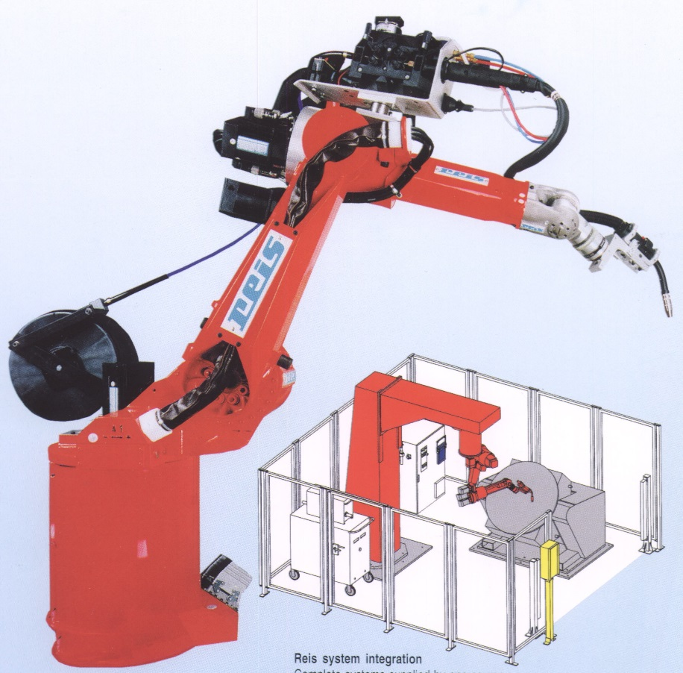
Робототехнический комплекс - РТК
Включает в себя сам робот (группу роботов) и другое сопряженное технологическое оборудование
РТК лазерной резки фирмы REIS (Германия)

Slide 34
Определение промышленного робота (industrial robot)
Автоматически управляемый, перепрограммируемый, реконфигурируемый манипулятор, программируемый по трем или более степеням подвижности, который может быть либо установлен стационарно, либо перемещаться для применения в целях промышленной автоматизации.

Slide 35
Определение сервисного робота (service robot)
Робот, который выполняет задания, полезные для человека или оборудования, за исключением применений в целях промышленной автоматизации.

Slide 36
Признаки классификации промышленных роботов
Грузоподъемность
Возможность передвижения
Тип привода
Способ установки на рабочем месте
Выполняемая технологическая операция
Способ управления
7. Способ программирования
8. Базовая система координат

Slide 37
Грузоподъемность промышленных роботов
- сверхлегкие – номин. грузоподъемность до 1 кг.
- легкие – номин. грузоподъемность от 1 до 10 кг.
- средние – номин. грузоподъемность от 10 до 200 кг.
- тяжелые – номин. грузоподъемность от 200 до 1000 кг.
- сверхтяжелые – номин. грузоподъемность более
1000 кг.

Slide 38
Возможность передвижения промышленных роботов
- стационарные промышленные роботы;
- подвижные промышленные роботы.

Slide 39
Тип привода промышленных роботов
ПР с электромеханическими приводами.
ПР с гидравлическими приводами.
ПР с пневматическими приводами.
ПР с комбинированными приводами.
Привод робота (robot actuator):
Силовой механизм, используемый для осуществления движения робота.
Пример − Двигатель, преобразующий электрическую, гидравлическую или пневматическую энергию для осуществления движения робота.

Slide 40
Способ установки на рабочем месте промышленных роботов
- напольные промышленные роботы;
- подвесные промышленные роботы;
- встроенные промышленные роботы.

Slide 41
Выполняемая технологическая операция
- универсальные промышленные роботы – роботы, осуществляющие разные технологические операции в зависимости от установленного рабочего органа;
- сборочные промышленные роботы;
- сварочные промышленные роботы;
- окрасочные промышленные роботы;
- перегрузочные промышленные роботы – роботы, для загрузо-разгрузочных операций;

Slide 42
Выполняемая технологическая операция (продолжение)
- обрабатывающие промышленные роботы – роботы, используемые при операциях механообработки (шлифовка, удаление заусенцев и т.п.);
- транспортные промышленные роботы – роботы, осуществляющие внутрицеховые и межцеховые перемещения полезного груза.

Slide 43
Способ управления промышленных роботов
промышленные роботы с ручным
управлением
промышленные роботы с программным
управлением
промышленные роботы с адаптивным
управлением
----------
Роботы с интеллектуальным управлением

Slide 44
Способ программирования промышленных роботов
- промышленные роботы, программируемые обучением;
- промышленные роботы программируемые аналитически (автономное программирование);
- промышленные роботы, программируемые целеуказанием (супервизорное управление).

Slide 45
Программирование обучением (teach programming):
Программирование, осуществляемое с помощью проведения вручную рабочего органа робота, либо проведения вручную механического моделирующего устройства, либо с использованием пульта обучения с целью перемещения робота по последовательности заданных пространственных расположений.
.
Video: Robot position teaching through Teach Pendant.mp4

Slide 46
Автономное программирование
(off-line programming):
Способ программирования, при котором программа выполнения задания подготавливается на устройствах, отдельных от робота, для последующего ее ввода в систему управления роботом.

Slide 47
SprutCAM —система подготовки управляющих программ для промышленных роботов на персональных компьютерах
ВИДЕО:
SprutCAM_ сварка (welding).mp4
https://www.sprut.ru/products-and-solutions/products/sprutcam/robot-promo

Slide 48
Базовая система координат
промышленные роботы с прямоугольной системой координат
промышленные роботы с цилиндрической системой координат
промышленные роботы со сферической системой координат
- промышленные роботы с угловой системой координат
- промышленные роботы с комбинированной системой координат.

Slide 49
Прямоугольная система координат

Slide 50
Прямоугольная система координат

Slide 51
Цилиндрическая система координат

Slide 52
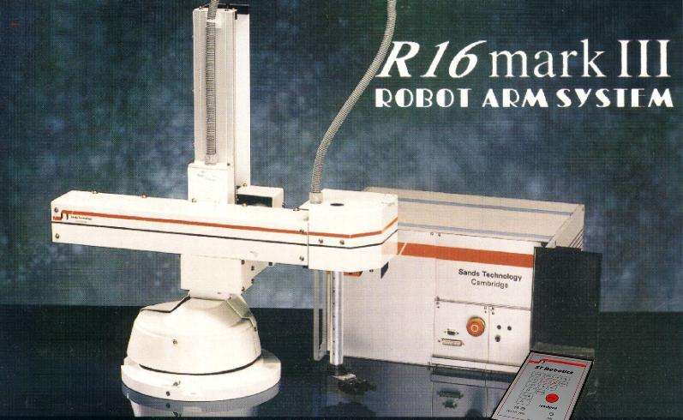
Цилиндрическая система координат

Slide 53
Сферическая система координат

Slide 54
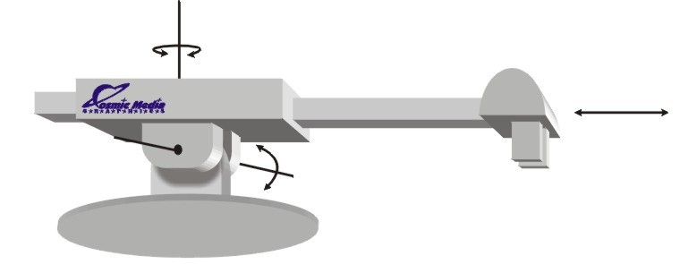
Сферическая система координат

Slide 55
Угловая система координат

Slide 56
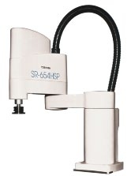
Угловая система координат
(типа SCARA)
ВИДЕО: SCARA_MATLAB_program_demo.mp4

Slide 57
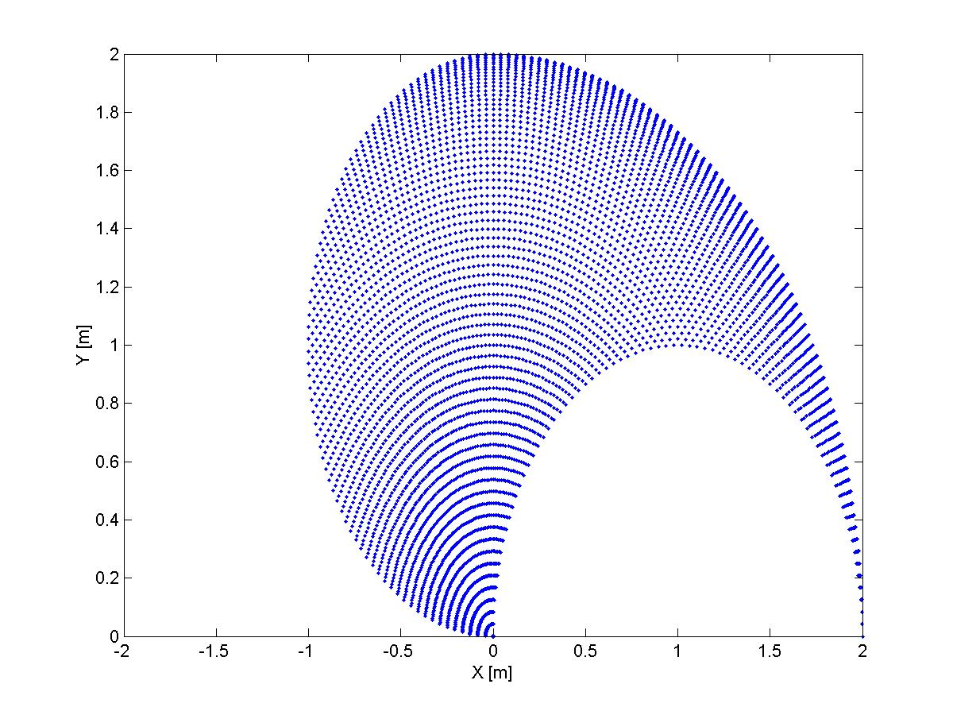
Сечение рабочей зоны для двухзвенного манипулятора типа SCARA ( L₁= L₂ )

Slide 58
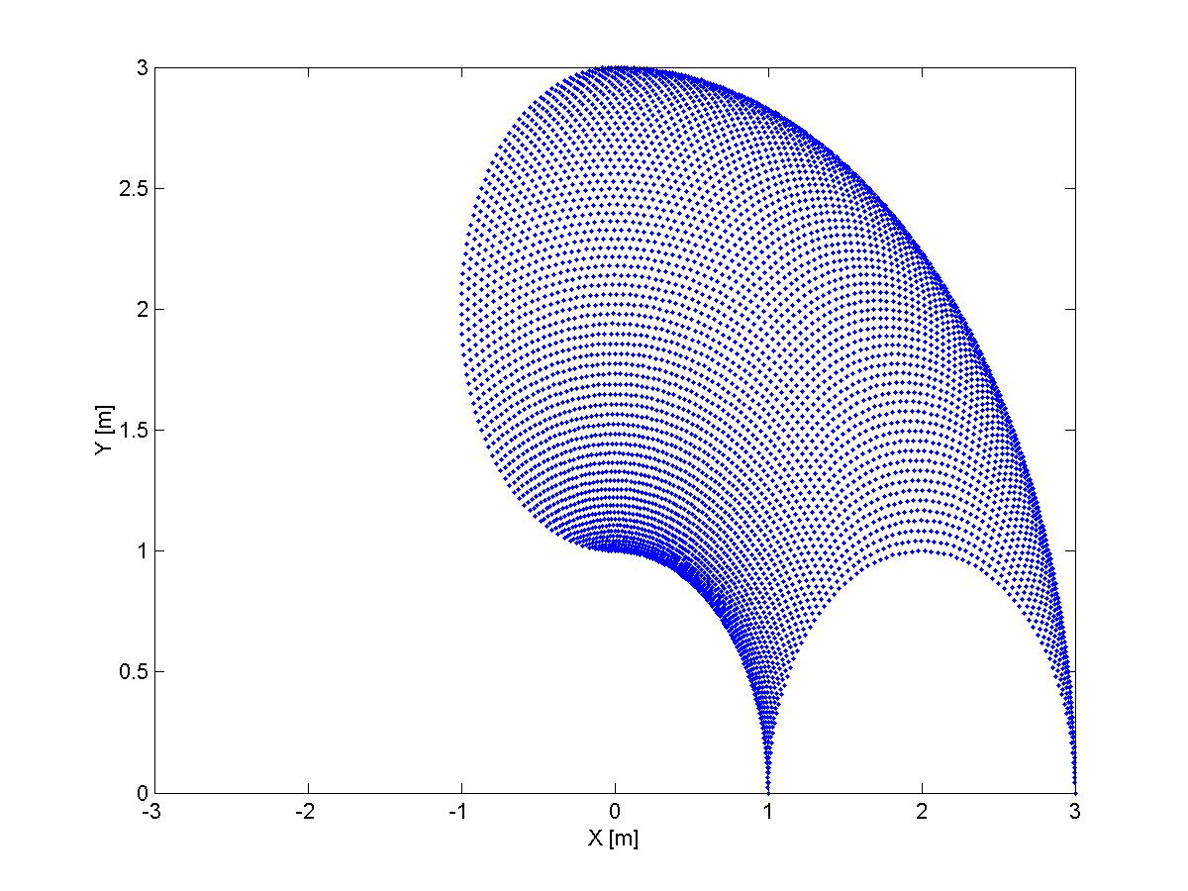
Сечение рабочей зоны для двухзвенного манипулятора типа SCARA (L₁= 2L₂ ).

Slide 59
Угловая система координат
(типа PUMA)

Slide 60
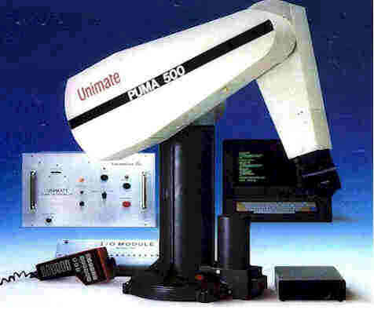
Угловая система координат
(типа PUMA)
ВИДЕО: Puma_Robot_560RobotPuma560207.3gp

Slide 61
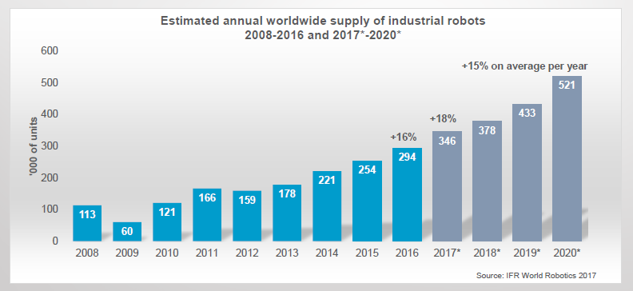
Внедрение новых промышленных роботов (2008 – 2020)
International Federation of Robotics
https://ifr.org/

Slide 62
Общее количество внедренных ПР
International Federation of Robotics
https://ifr.org/

Slide 63
Перспективные области применения ПР
International Federation of Robotics
https://ifr.org/

Slide 64
Признаки классификации сервисных роботов
Возможность передвижения
- роботы мобильные
- роботы стационарные
Область применения
- роботы для личного и домашнего использования
- роботы для профессионального использования (служат для выполнения коммерческих задач и управляются специально обученным оператором).

Slide 65
Сервисные роботы для личного и домашнего использования
Роботы для домашней работы (уборка полов, стрижка газонов; чистка бассейнов; мытье окон и др.)
Роботы для досуга (роботы-игрушки; мультимедийные роботы; обучающие роботы и др.)
Роботы для помощи престарелым людям и инвалидам (робототехнические кресла-каталки; робототехнические ортопедические аппараты и протезы)
Персональные транспортные роботы;
Роботы, обеспечивающие безопасность и надзор за домом
Роботы - собеседники
Notes:
Согласно исследованию Cisco, количество домашних
роботов в городах удваивается каждые 9 месяцев (Атлас Сколково, с101)

Slide 66
Сервисные роботы для профессионального использования
Медицинские роботы
Роботы военного и специального назначения (воздушные - БПЛА, наземные и морские РТК)
Роботы для выполнения технологических операций
Роботы для работы в экстремальных условиях
Роботы для профессиональной уборки
Роботы для работы в общественных местах
Роботы для обследования и технического обслуживания
Роботы для строительства и демонтажа
Роботы для логистических систем

Slide 67
Состояние мирового рынка сервисной робототехники

Slide 68
Состояние мирового рынка сервисных роботов для профессионального использования
International Federation of Robotics
https://ifr.org/

Slide 69
Состояние мирового рынка сервисных роботов для профессионального использования
International Federation of Robotics
https://ifr.org/

Slide 70
Состояние мирового рынка сервисных роботов для личного и домашнего использования
International Federation of Robotics
https://ifr.org/

Slide 71
Основные определения мехатроники

Slide 72
"Мехатроника - это область науки и техники, основанная на синергетическом объединении узлов точной механики с электронными и компьютерными компонентами, обеспечивающая проектирование и производство качественно новых модулей, систем и машин с интеллектуальным управлением их функциональными движениями"

Slide 73
Механика
Системы
автоматизированного проектирования
Прецизионная
механика
Информационные
технологии
Электро-
механика
Мехатроника
Информатика
Компьютерные
системы
управления
Микроэлектроника
Электроника

Slide 74
Области применения мехатронных систем
станкостроение и оборудование для автоматизации
технологических процессов в машиностроении
промышленная и сервисная робототехника
авиационная космическая и военная техника
автомобилестроение (гибридные двигатели, антиблокировочные устройства тормозов, автоматические коробки передач, системы автоматической парковки)
специальные транспортные средства (электромобили, электровелосипеды, инвалидные коляски)
офисная техника ( например, копировальные и факсимильные аппараты)
медицинское и спортивное оборудование (протезы для инвалидов, тренажеры, управляемые диагностические капсулы и т.д.)

Slide 75
Области применения мехатронных систем
бытовая техника ( стиральные, швейные, посудомоечные
машины, автономные пылесосы)
микромашины ( для медицины, биотехнологии, средств
связи и телекоммуникации)
контрольно - измерительные устройства и машины
лифтовое и складское оборудование, автоматические двери в отелях и аэропортах
тренажеры для подготовки операторов сложных технических систем и пилотов
машины для пищевой и мясомолочной промышленности
интеллектуальные устройства для шоу-индустрии, аттракционы

Slide 76
Инженерные методы
Классы машин
Автоматизированное проектиро-вание
Станки
Меха-троника
Роботы
***
***
Модульное проектиро-вание
Бытовые машины

Slide 77
Структура роботов и мехатронных машин

Slide 78
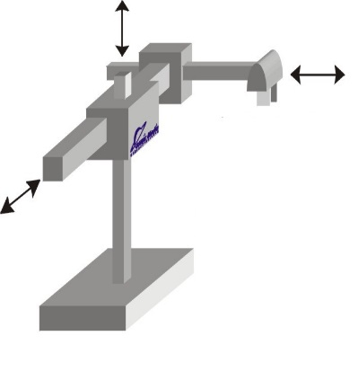
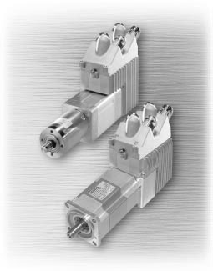
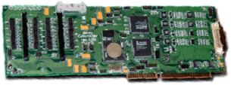

Информационные
устройства
Обратные связи
о состоянии
мехатронной
системы
Механическое устройство
Компьютер
верхнего
уровня
Управляющие
сигналы
Силы и
моменты
Рабочий орган
Цель и
программа
движения
Команды
управления
Устройство
компьютерного
управления
Силовые
электронные
преобразователи
Двигатели
Информационные
устройства
Внешняя среда и
объекты работ

Slide 79
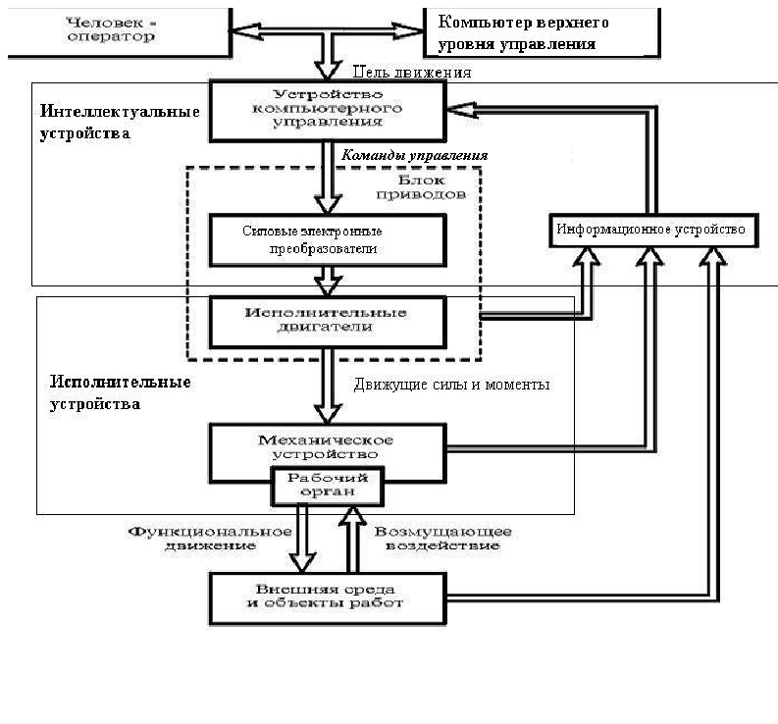

Slide 80
Мобильные технологические роботы для инспекции и ремонта подземных трубопроводов
(новые служебные функции роботов)

Slide 81
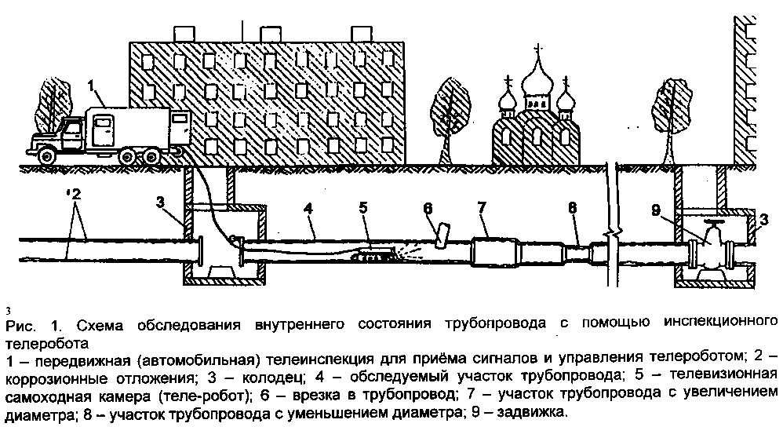

Slide 82
НАЗНАЧЕНИЕ:
телеинспекция магистралей для предупреждения техногенных и
экологических аварий и катастроф, контроль за
состоянием действующих трубопроводов
внедрение бестраншейных («анти - диггерных») методов
мониторинга и ремонта, проведение операций в недоступных и
опасных для человека зонах, установка бандажей
реновация и санация ветхих магистралей, в том числе по
прогрессивной технологии релайнинга (восстановление
трубопровода протяжкой полиэтилена) с предварительной
механической обработкой внутренней поверхности трубы
экологический мониторинг подземных сетей
составление карт подземных коммуникаций

Slide 83
Видео ТАРИС!

Slide 84
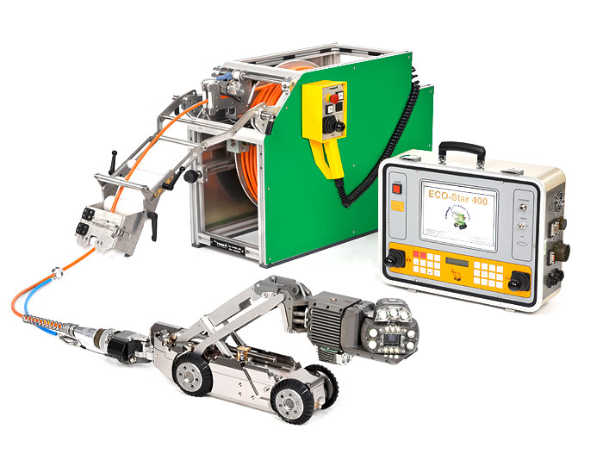
Вариант автомобильной или переносной системы телеинспекции с кабельным барабаном
(длина кабеля до 300м)
http://www.taris.ru

Slide 85
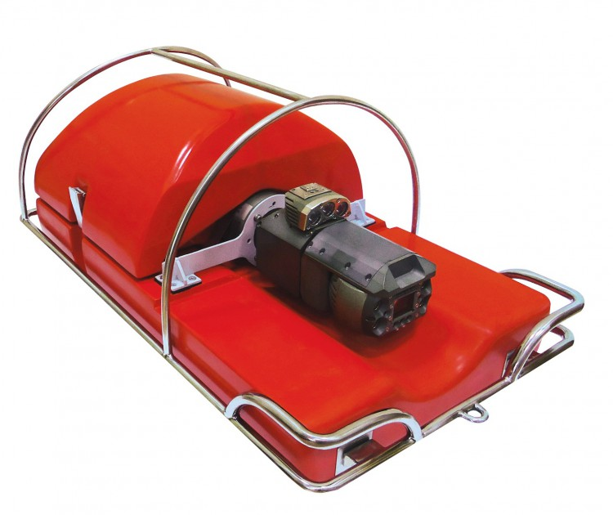
Плавающий модуль для трубопроводов
Назначение: видеодиагностика (телеинспекция) частично заполненных трубопроводов и коллекторов диаметром от 450 мм (минимальный проходной диаметр 450 мм).
Отличительные особенности:
Стабилизация – плавающий модуль возвращается в вертикальное положение при опрокидывании
Защита дна пластинами из нержавеющей стали
Защита корпуса трубками из нержавеющей стали
Состав:
Коммутационная коробка, заполняемая сухим азотом
Цветная поворотная видеокамера с zoom
Система дополнительного освещения
http://www.taris.ru

Slide 86
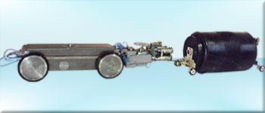
Пневматический пакер для установки
ремонтных бандажей
http://www.taris.ru

Slide 87
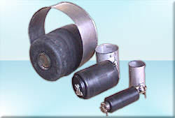
Устанавливаемый бандаж состоит из металлической обечайки и слоя ткани, пропитанной полимером. Под действием давления, подаваемого по шлангам, пакер раздувается и прижимает обечайку с полимером к стенкам трубы. Применяются обечайки из нержавеющей стали или из углеродистой стали. Вместо ткани с полимером в качестве материала для герметизации дефекта может применяться слой резины
http://www.taris.ru

Slide 88
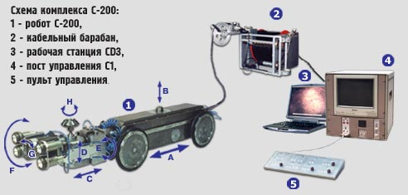
Робототехнический комплекс С-200
Стрелками на схеме обозначены:
А - перемещение робота за счет колесного привода,
скорость от 0 до 0,2 м/с.
В - выдвижение упора, усилие 500 Н.
С - выдвижение рабочего органа, ход 100 мм, усилие 500 Н.
D - поперечная подача шпинделя,
ход 50 мм, усилие 500 Н.
Е - ротация рабочего органа,
угол ±180°, момент 50 Нм.
F - качание видеокамеры, угол качания ±140°.
G - стеклоочиститель видеокамеры.
H - вращение шпинделя с инструментом.
http://www.taris.ru
(видео !!!)

Slide 89
Военные роботы России
(новые служебные функции роботов)

Slide 90
Видео:
Уран – 9
Нерехта

Slide 91
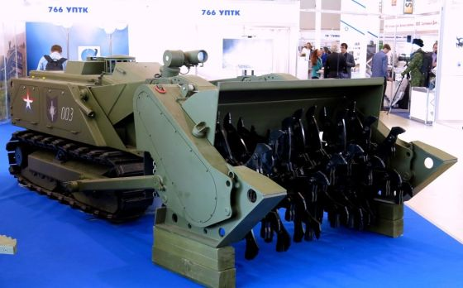
Робототехнический комплекс "Уран-6"
Источник: Анатолий Соколов / ИА "Оружие России" http://vpk.name/news/169680_rossiya_zadeistvuet_robotov_v_operacii_po_razminirovaniyu_aleppo.html

Slide 92
Мобильные роботы для работы в средах радиоактивного загрязнения (новые служебные функции роботов)

Slide 93
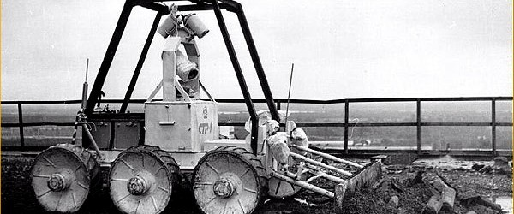
Роботы на ликвидации последствий аварии на ЧАЭС
Специализированный транспортный робот (СТР-1) http://chornobyl.in.ua/robot-str.html

Slide 94
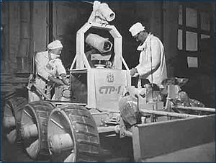
Роботы на ликвидации последствий аварии на ЧАЭС
Специализированный транспортный робот (СТР-1) http://chornobyl.in.ua/robot-str.html

Slide 95
Видео ВНИИА-ИТУЦР!

Slide 96
Современный российский робототехнический комплекс разведки
Состав РТК:
Базовое транспортное средство
Навесное оборудование:
Манипулятор
Гамма-локатор с блоком детектирования гамма-излучения
Лазерный дальномер
Измеритель температуры и влажности внешней среды
Пробоотборник грунта
Измеритель напряженности электрического поля
3. Пост управления
ФГУП «Аварийно-технический центр Минатома России.
Инженерно-технический и учебный центр робототехники

Slide 97
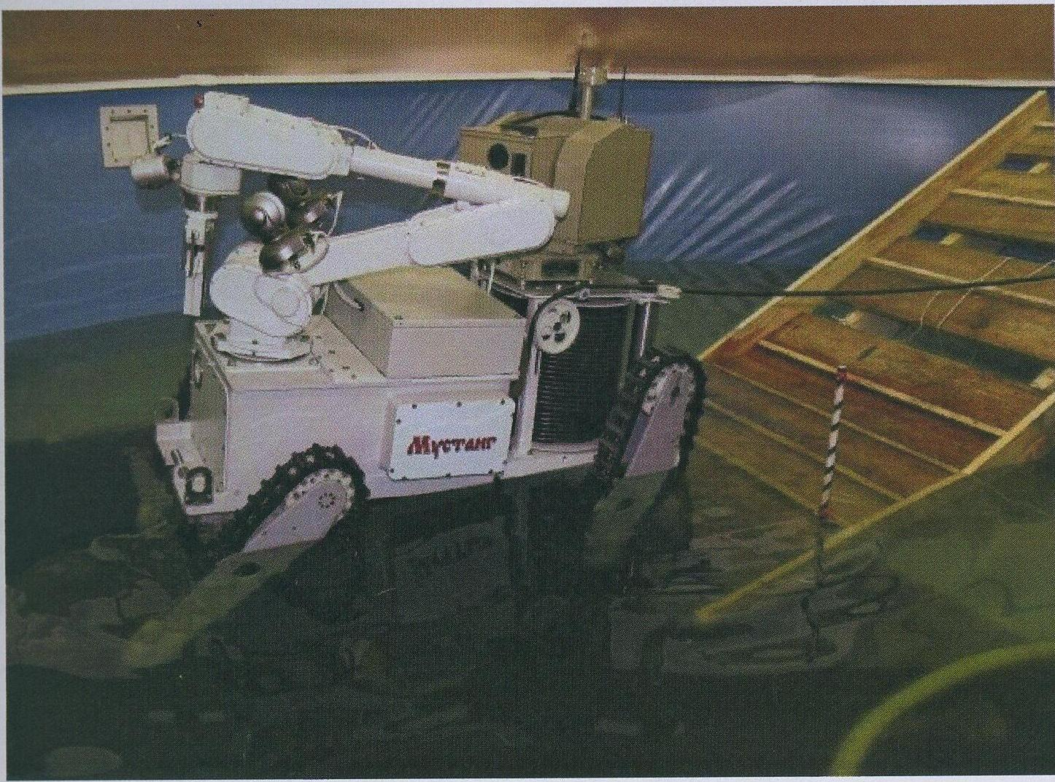
Робототехнический комплекс разведки.
Преодоление водной преграды
ФГУП «Аварийно-технический центр Минатома России.
Инженерно-технический и учебный центр робототехники

Slide 98
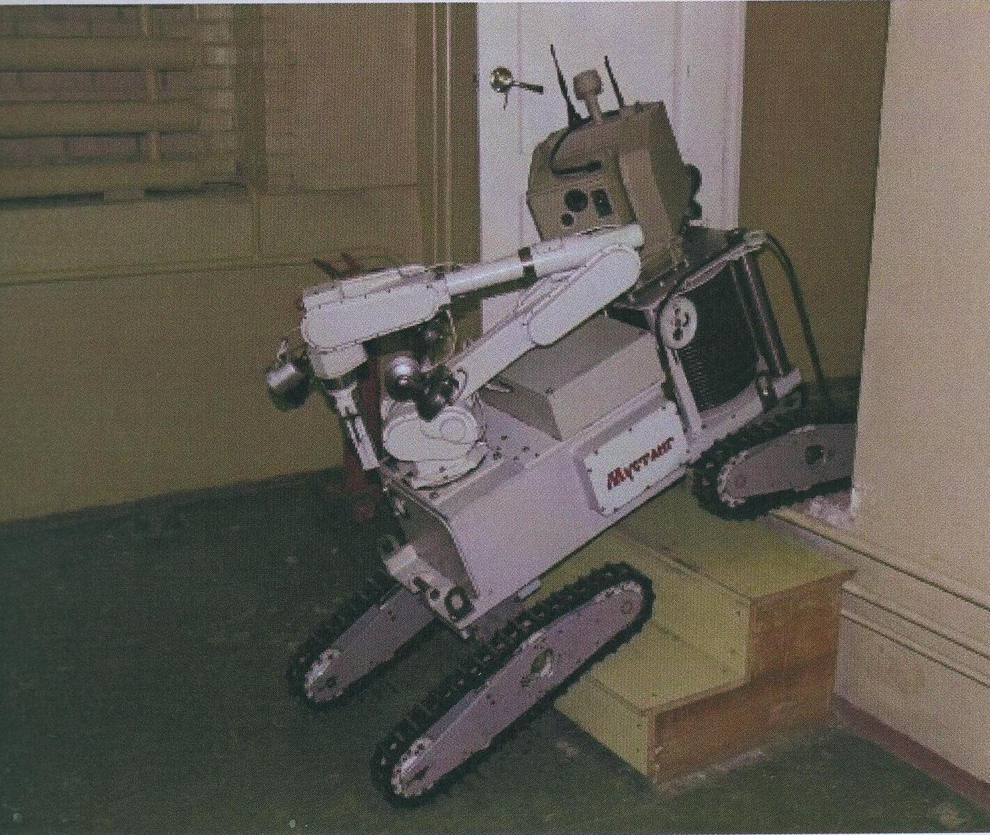
Робототехнический комплекс разведки.
Преодоление лестницы и дверного проема
ФГУП «Аварийно-технический центр Минатома России. Инженерно-технический и учебный центр робототехники

Slide 99
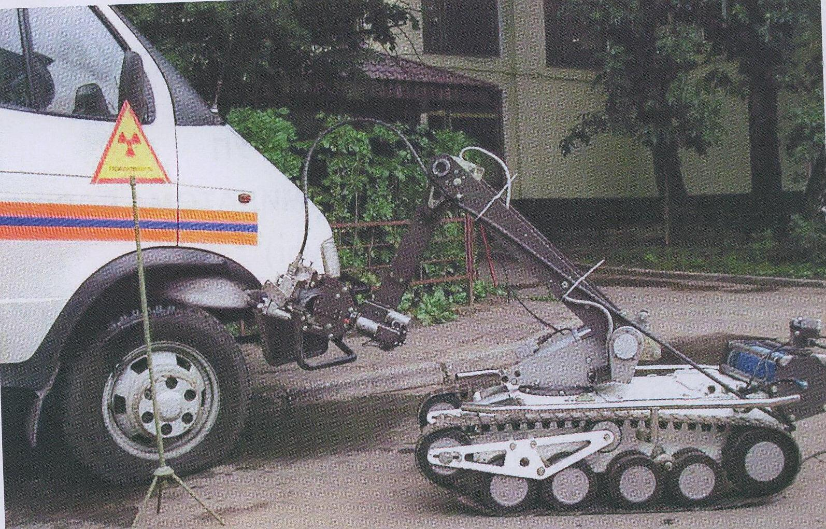
Дезактивация автотранспорта РТК МРК-27МА
ФГУП «Аварийно-технический центр Минатома России. Инженерно-технический и учебный центр робототехники

Slide 100
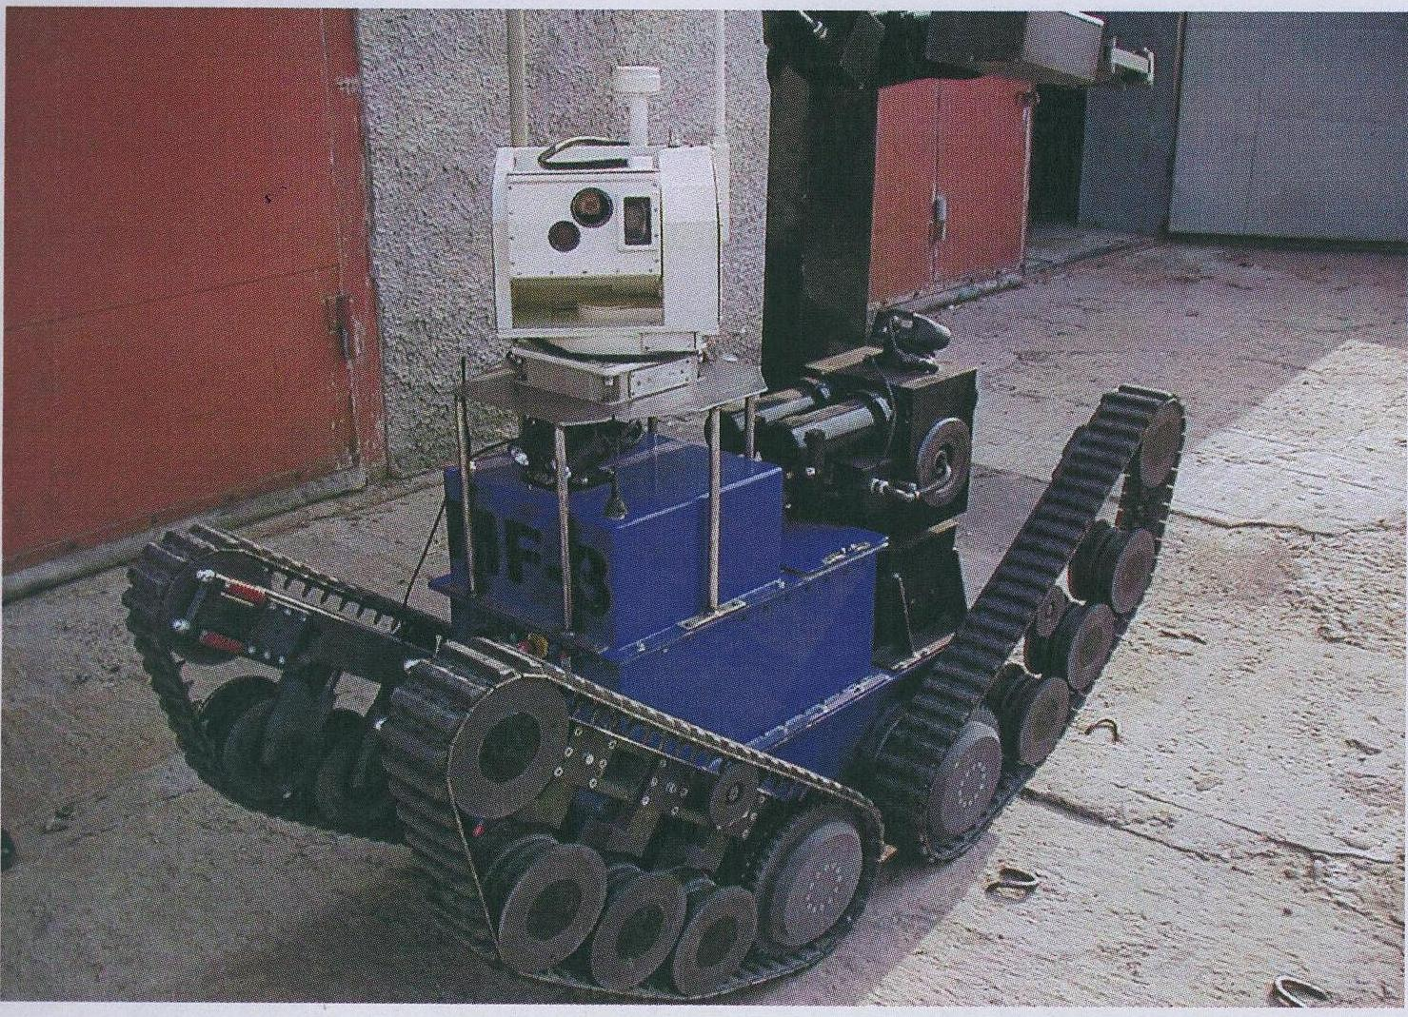
Радиационная разведка зоны инцидента гамма - локатором
ФГУП «Аварийно-технический центр Минатома России. Инженерно-технический и учебный центр робототехники

Slide 101
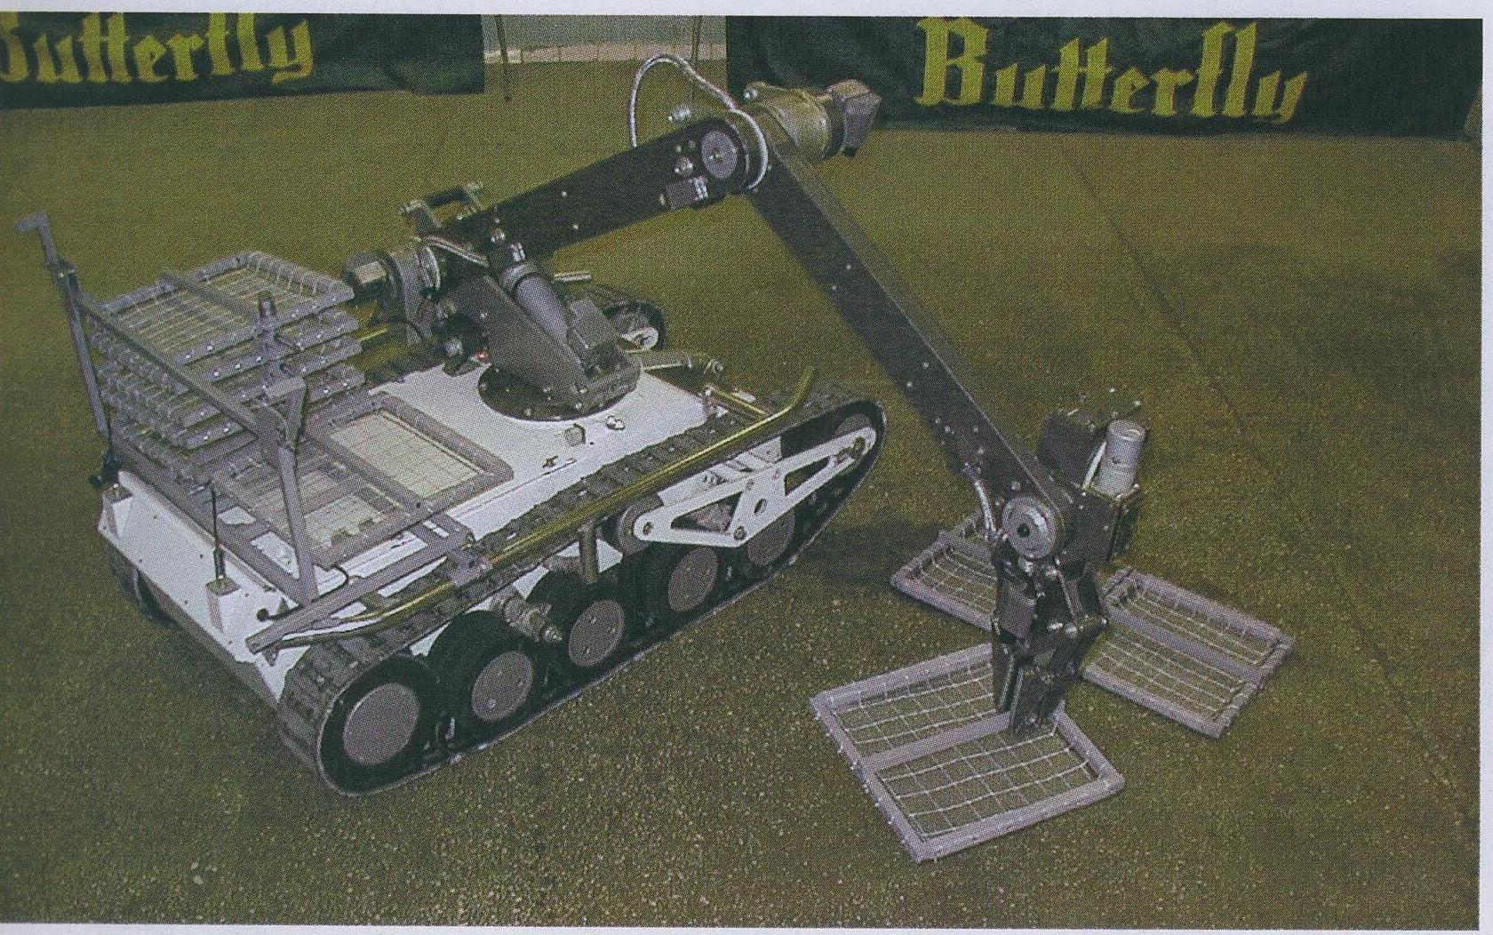
Укладка дезактивирующих захватов на просыпь
ФГУП «Аварийно-технический центр Минатома России. Инженерно-технический и учебный центр робототехники

Slide 102
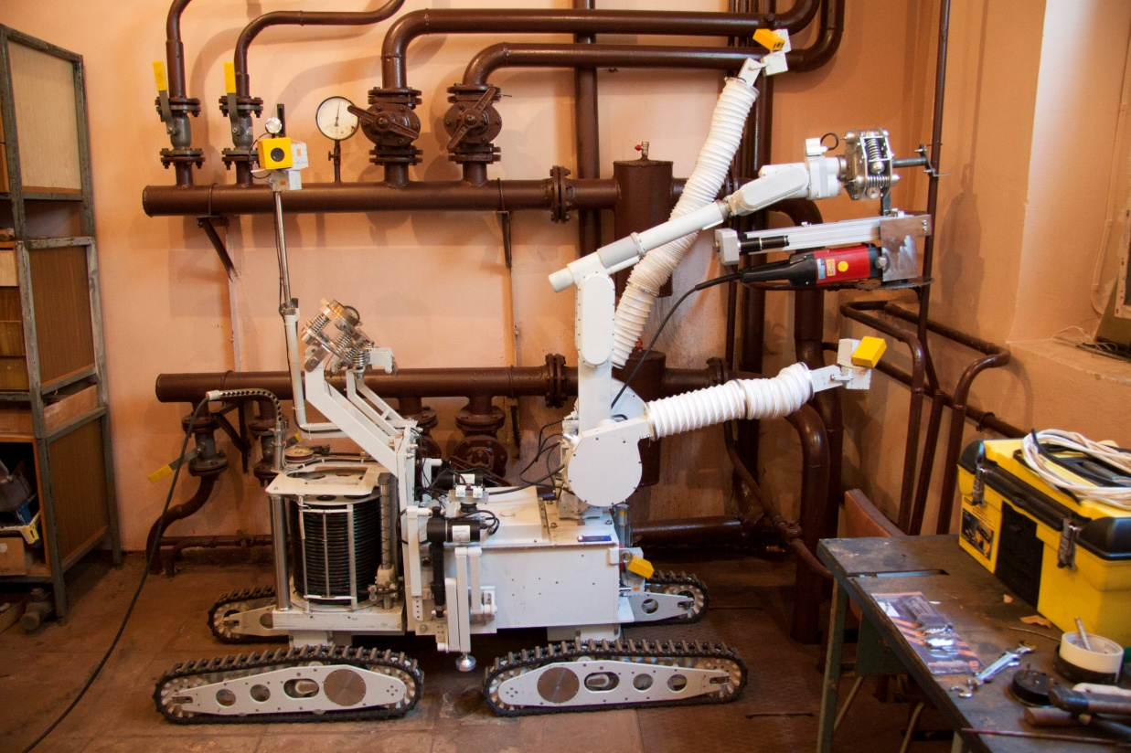
Робот РТК-М на операции демонтажа трубопровода
Видео!!
ФГУП «Аварийно-технический центр Минатома России. Инженерно-технический и учебный центр робототехники

Slide 103
Робототехника для банковского сектора
(новые служебные функции роботов)
АО «Квантум Системс»
www.quatumspace.ru
Видео!

Slide 104
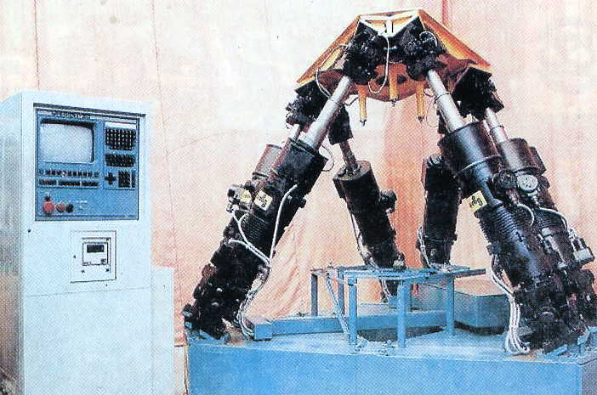
Машины с параллельной структурой
Первый отечественный гексапод (Новосибирск, 1984)

Slide 105
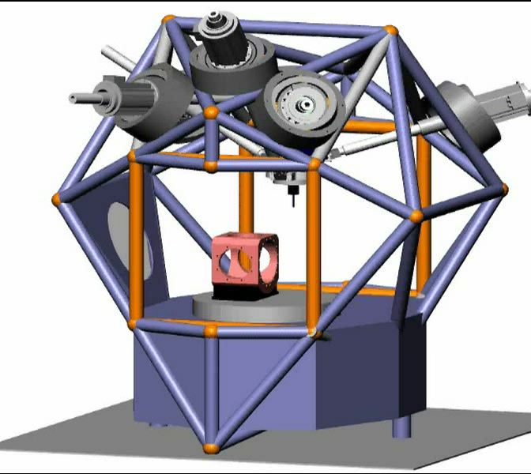
Pentapod - Structure
Highly dynamic precision with 5 rotary direct drives
Minimized virbrations due to low mass movements
Fast accelaration
Modular conception allows fast solutuion according to specific customer requirements
ВИДЕО!!!
Notes:
105

Slide 106
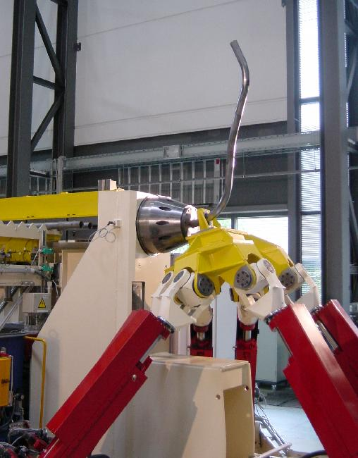
Технологический комплекс «HexaBend»
(Институт станков и прессов IWU, Кемниц, Германия)

Slide 107
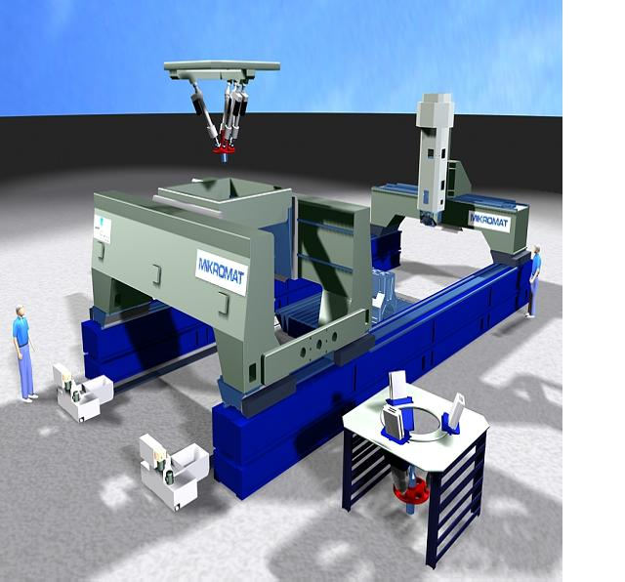
Машины с гибридной структурой
Технологический комплекс «Dynapod»
(Институт станков и прессов IWU, Кемниц, Германия)

Slide 108
Методы автоматического управления и Поколения роботов

Slide 109
Программное управление (Первое поколение)
➔ Позиционное управление
➔ Контурное управление
➔ Траекторное управление
Роботы первого поколения функционируют по заданной программе движения , которая не может быть изменена в процессе выполнения операции
Адаптивное управление (Второе поколение)
Программа движения автоматически формируется в процессе выполнения операции, адаптируясь к изменениям в состоянии самого робота, объектов работ и внешней среды
Интеллектуальное управление (Третье поколение)

Slide 110
Позиционное управление
Позиционное управление (pose-to-pose control, PTP control):
Режим управления, при котором пользователь может устанавливать перемещения робота с помощью заданных пространственных расположений без определения маршрута перемещения между этими пространственными расположениями.

Slide 111
Позиционное управление
Промежуточные точки
Исходное
положение
Целевое положение
Pm
P0
P1
P2
P3

Slide 112
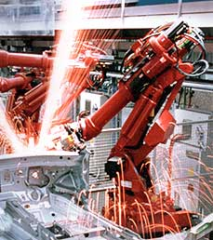
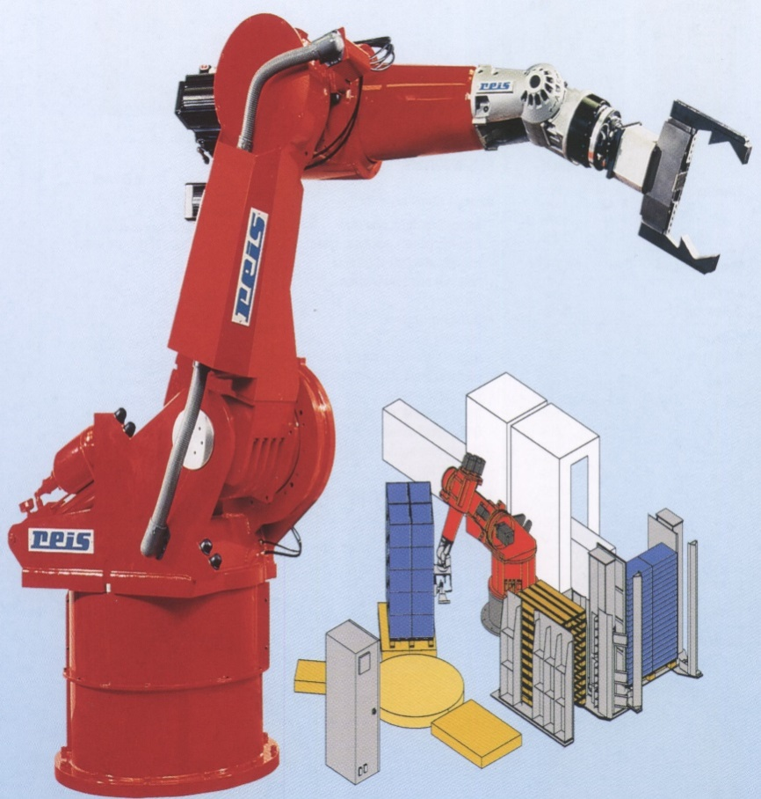
Позиционное управление: роботизированная точечная сварка (COMAU Robot) загрузка технологического оборудования (REIS Robot)

Slide 113
Контурное управление
Контурное управление (continuous path control, CP control):
Режим управления, при котором пользователь может устанавливать маршрут перемещения робота между заданными пространственными расположениями.

Slide 114
Контурное управление
P0P1P2P3Pm - программная траектория
P1
P2
P3
Pm
P0

Slide 115
Траекторное управление
Траекторное управление (trajectory control) –
контурное управление с запрограммированным значением скоростей перемещения.

Slide 116
Траекторное управление
P0P1P2P3Pm - программная траектория
V(t) – контурная скорость
V
P1
P2
P3
Pm
P0
Программа движения задает траекторию рабочего органа в декартовом пространстве и во времени

Slide 117


Траекторное управление : роботизированная окраска (FANUC Robot) лазерная резка (REIS Robot)

Slide 118
Адаптивное управление
Адаптивное управление (adaptive control):
Режим управления, при котором параметры системы управления настраиваются в зависимости от условий, выявляемых в процессе выполнения задания.

Slide 119

Адаптивное управление: Робототехнологический комплекс
(МГТУ Станкин - Будапештский ТУ)
1 – манипулятор PUMA-560, 2 – устройство управления Сфера-36, 3 – рабочий орган, 4 – компьютер верхнего уровня управления, 5 – информационное устройство, 6 – стол с заготовкой

Slide 120

Адаптивное управление
(на основе информации о возмущающем воздействии)

Slide 121

Конструкция силомоментного датчика
С.А.Воротников Информационные устройства робототехнических систем, Изд-во МГТУ им. Баумана, 2005

Slide 122
Алгоритм адаптивного управления
V - контурная скорость рабочего органа
N - заданное значение мощности резания
Fрез - модуль силы резания
Fτ, Fn - тангенциальная и нормальная составляющие силы резания

Slide 123
Методы интеллектуального управления
Нейронные сети
Нечеткая логика
Экспертные системы
Ассоциативная память

Slide 124

Основные части нервной клетки (нейрона)

Slide 125
Нейроны головного мозга:
- общее кол-во клеток: 10¹² (миллион миллионов)
- каждый нейрон связан от сотни до тысячи других нейронов, т.о. кол-во связей составляет 10^{14 –} 10¹⁵
- длина аксона варьируется от долей миллиметра до метра
- информация передается от клетки к клетке химическим путем
- нейроны объединяются в уровни, образующие структуры в виде пластин или сферических ядер

Slide 126

Структура нервной системы

Slide 127
Интеллектуальное управление на основе искусственных нейронных сетей. Математическая модель нейрона
w1
In1
In2
Y
Out
Σ
f
In n
wn
w1,w2,…,wn – весовые коэффициенты
Y=Σ wi• Ini - взвешенная сумма входных сигналов
f- нелинейная функция активации
Out = f (Y) = 1/ [1+exp(-Y)]

Slide 128


Структура нейронной сети
ANNs are taught by system developer at concrete cases. While teaching the developer gives information on inputs and corresponding desired outputs. Special tuning programme automatically selects weight coefficients the way to get correspondence. The learning is repeated at all known examples accumulating existing experience.This way the tuned net is ready for solution of new tasks for other combinations of inputs. The main specifics of ANN method is in the fact that developer doesn't need to programme clear task solution algorithm. He only needs to dive the input and output data for teaching.

Slide 129

Обучение нейронной сети

Slide 130

Применение нейронной сети

Slide 131
Пример применения нейросети в современной робототехнике
«От Текстовой Команды к Движению Робота»
Hyemin Ahn, Timothy Ha, Yunho Choi, Hwiyeon Yoo, and Songhwai Oh
«Text2Action: Generative Adversarial Synthesis from Language to Action»
arXiv:1710.05298v2 [cs.LG] 24 Oct 2017

Slide 132

Задача нейросети

Slide 133
Обучение нейросети правильным позам

Slide 134
Программирование движений робота

Slide 135
Классификация мехатронных модулей
Модуль движения (МД) – конструктивно и функционально самостоятельное изделие, в котором конструктивно объединены управляемый двигатель и механическое устройство.
Мехатронный модуль движения (ММД) – конструктивно и функционально самостоятельное изделие, включающее в себя управляемый двигатель, механическое и информационное устройства.
Интеллектуальный мехатронный модуль (ИММ) – конструктивно и функционально самостоятельное изделие, построенное путем синергетической интеграции двигательной механической, информационной, электронной и управляющей частей.

Slide 136
Классификация мехатронных модулей
Интеллектуальные мехатронные модули
Мехатронные модули движения
Модули движения
Управляющие и электронные устройства
Двигатель
Механическое устройство
Информационное устройство

Slide 137

Модули движения: моторы-редукторы на базе асинхронных двигателей
(фирма Dunkermotoren)

Slide 138

Мехатронный модуль движения
(фирма Maxon)

Slide 139

Интеллектуальный мехатронный модуль робота LWR KUKA

Slide 140
Сверхточные (ультрапрецизионные) движения в мехатронных системах

Slide 141

Традиционный привод линейных перемещений

Slide 142
Недостатки традиционных модулей
большое количество промежуточных элементов от двигателя до конечного звена;
• высокая инерционность механических преобразователей, (особенно в крупногабаритных станках) вследствие последовательного соединения нескольких звеньев;
• наличие зазоров в передающих устройствах;
• трение в сопрягаемых деталях (резко изменяющееся при переходе системы из состояния покоя в состояние движения);
• люфт, температурные и упругие деформации передающих звеньев;
• износ сопрягаемых элементов в процессе эксплуатации и потеря исходной точности;
погрешности в шаге ходового винта и накопленная погрешность по его длине

Slide 143


Линейные двигатели
(Егоров О.Д., Подураев Ю.В. Конструирование мехатронных модулей.
с.101-106)

Slide 144

Мехатронный модуль на базе линейного электродвигателя
1 – ротор линейного двигателя, 2 – статор, 3 – измерительная линейка, 4 – направляющие, 5 – силовой кабель.

Slide 145
К основным преимуществам мехатронных модулей на базе ЛД можно отнести:
• высокие динамические характеристики: максимальные скорости до 200 м/мин, максимальные ускорения до 5g, устойчивость к силовым перегрузкам, плавность хода;
• микронную точность движений при практически неограниченной длине перемещений;
• отсутствие трущихся частей, отсюда высокая долговечность и надежность привода;
• модульность и ремонтопригодность конструкции;
• простота компоновки многокоординатных систем на базе линейных модулей, так как рабочие органы машин можно устанавливать непосредственно на подвижную часть линейных двигателей.

Slide 146
Кинематические задачи в робототехнике и мехатронике
- Прямая задача о положении многозвенного механизма
- Обратная задача о положении
- Прямая задача о скорости
- Обратная задача о скорости

Slide 147
Прямая задача о положении многозвенного механизма
Постановка задачи:
Определить вектор положения концевой точки (рабочего органа) в декартовой системе координат по заданным обобщенным координатам многозвенного механизма

Slide 148
Пример
y
P
q1= r
q2
x

Slide 149
Пример: прямая задача о положении двухзвенного механизма

Slide 150
Обратная задача о положении многозвенного механизма
Постановка задачи:
Определить обобщенные координаты многозвенного механизма по заданному вектору положения концевой точки (рабочего органа)

Slide 151
Пример: обратная задача о положении двухзвенного механизма

Slide 152
Прямая задача о скорости многозвенного механизма
Постановка задачи:
Определить вектор скорости концевой точки (рабочего органа) по заданным обобщенным скоростям многозвенного механизма

Slide 153
Прямая задача о скорости многозвенного механизма
z
V
P
Ω
y
x

Slide 155
Пример : прямая задача о скорости двухзвенного механизма

Slide 156
Определение точности позиционирования многозвенного механизма
Постановка задачи:
Определить вектор отклонения концевой точки (рабочего органа) по заданным отклонениям обобщенных координат многозвенного механизма

Slide 157
Погрешность позиционирования
z
Δ
P
Δ_{max}
A
y
Р – фактическое положение полюса рабочего органа, А – программное положение, Δ – погрешность позиционирования в данном эксперименте, Δ_{max} – максимальная (паспортная) величина погрешности позиционирования машины
x

Slide 158
Погрешность отработки траектории
z
δ _{max}
G
L
y
L – фактическая траектория полюса рабочего органа, G – программная траектория, δ _{max} – максимальная (паспортная) величина погрешности отработки траектории
x

Slide 159
Обратная задача о скорости многозвенного механизма
Постановка задачи:
Определить обобщенные скорости многозвенного механизма по заданному вектору скорости концевой точки (рабочего органа).

Slide 160
Пример : обратная задача о скорости двухзвенного механизма

Slide 162
Определение дистанционного управления
Дистанционное управление
(remote control):
Управление роботом в реальном времени на расстоянии и под непосредственным визуальным контролем со стороны оператора.

Slide 163
Методы дистанционного управления
Командное управление
Копирующее управление
Полуавтоматическое управление

Slide 164

Командное управление

Slide 165

Копирующее управление

Slide 166

Копирующее управление

Slide 167

Полуавтоматическое управление
➔ Позиционное управление
➔ Управление по вектору скорости
➔ Управление по вектору силы
➔ Комбинированные методы управления

Slide 168
Доп слайды

Slide 169


Полуавтоматическое управление

Slide 170
ОБЛАСТЬ ПРОФЕССИОНАЛЬНОЙ ДЕЯТЕЛЬНОСТИ ВЫПУСКНИКОВ, ОСВОИВШИХ ПРОГРАММУ БАКАЛАВРИАТА
(направление 15.03.06 Мехатроника и робототехника)
Проектирование, исследование, производство и эксплуатация мехатронных и робототехнических
систем для применения в автоматизированном производстве, в оборонной отрасли, Министерстве
внутренних дел Российской Федерации, Министерстве Российской Федерации по делам гражданской
обороны, чрезвычайным ситуациям и ликвидации последствий стихийных бедствий, на транспорте, в
сельском хозяйстве, в медицине и в других областях.
(Федеральный государственный образовательный стандарт высшего образования, раздел 4)

Slide 171
ОБЪЕКТЫ ПРОФЕССИОНАЛЬНОЙ ДЕЯТЕЛЬНОСТИ ВЫПУСКНИКОВ, ОСВОИВШИХ ПРОГРАММУ БАКАЛАВРИАТА
(направление 15.03.06 Мехатроника и робототехника)
Мехатронные и робототехнические системы, включающие информационно-сенсорные,
исполнительные и управляющие модули, их математическое, алгоритмическое и программное
обеспечение, методы и средства их проектирования, моделирования, экспериментального исследования,
отладки и эксплуатации, научные исследования и производственные испытания мехатронных и
робототехнических систем, имеющих различные области применения.
(Федеральный государственный образовательный стандарт высшего образования, раздел 4)

Slide 172


Slide 173
IV –мехатронные комплексы машин
Ш – мехатронные системы и машины
II – мехатронные модули
I – элементы мехатронных модулей

Slide 174
Адаптивное управление
Управляющие
сигналы
Возмущающее
воздействие
Ошибка
Управляющее
устройство
Объект
управления
Внешняя
среда
Изменения:
1.Параметры
регулятора
(K_{p} , K_{i} , K_{d} )
2. Структура
регулятора
(P,PI,PID)
Выходная
переменная
Состояние объекта управления
Состояние внешней среды

Slide 175

Структура нервной системы

Slide 176
Актуальные документы и нормативные акты по развитию отечественной робототехники
1. Стратегия научно-технологического развития Российской Федерации (утверждена Указом Президента Российской Федерации от 1 декабря 2016 г. № 642)
2. Указ Президента Российской Федерации от 16.12.2015
№ 623

Slide 177
Стратегия научно-технологического развития Российской Федерации
(утверждена Указом Президента Российской Федерации от 1 декабря 2016 г. № 642)
Перечень направлений, которые позволят получить научные и научно- технические результаты и создать технологии, являющиеся основой инновационного развития внутреннего рынка продуктов и услуг, устойчивого положения России на внешнем рынке, и обеспечат:
Н1. Переход к передовым цифровым, интеллектуальным производственным технологиям, роботизированным системам, новым материалам и способам конструирования, создание систем обработки больших объемов данных, машинного обучения и искусственного интеллекта.

Slide 178
Внести в приоритетные направления развития науки, технологий и техники в Российской Федерации, утвержденные Указом Президента Российской Федерации от 7 июля 2011 г. N 899
"Об утверждении приоритетных направлений развития науки, технологий и техники в Российской Федерации и перечня критических технологий Российской Федерации" (Собрание законодательства Российской Федерации, 2011, N 28, ст. 4168), изменение, дополнив их пунктом 6-1 следующего содержания:
6-1. Робототехнические комплексы (системы) военного, специального и двойного назначения."
Указ Президента Российской Федерации
от 16.12.2015 № 623

Slide 179
Робототехника –перспективное профессия на ближайшие годы
Атлас новых профессий, подготовленный экспертами Московской школы управления «Сколково»:
http://www.skolkovo.ru/public/media/documents/research/sedec/SKOLKOVO_SEDeC_Atlas.pdf

Slide 180
РОБОТОТЕХНИКА.
АТЛАС НОВЫХ ПРОФЕССИЙ
Проектировщик промышленной
робототехники

Slide 181
РОБОТОТЕХНИКА.
АТЛАС НОВЫХ ПРОФЕССИЙ
Оператор многофункциональных робототехнических комплексов

Slide 182
РОБОТОТЕХНИКА.
АТЛАС НОВЫХ ПРОФЕССИЙ
Проектировщик домашних роботов

Slide 183
РОБОТОТЕХНИКА.
АТЛАС НОВЫХ ПРОФЕССИЙ
Проектировщик медицинских роботов

Slide 184

Электромагнитная система

Slide 185

Линейный электродвигатель

